Slide 1








Slide 2

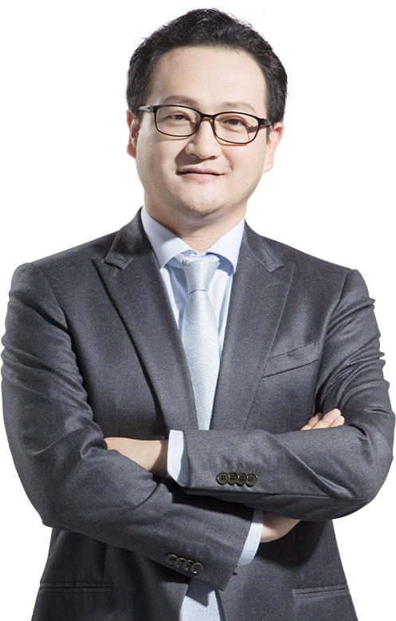

尘埃落定
再启新章
孙硌 | 投顾执业编号:A1120613090005
基金从业编号:A20250725006485
·
经传多赢投顾总监。
·
从业20余载，科班出身，有过私募实操和顾问咨询等多维度经验。曾任职全日制重本大学讲师，完成过千场千人股民讲座，著有《唯信号论-系统篇》一书。其所创立的“三维一体”投资体系深受投资者喜爱。

Slide 3


第一章
国内外大事件集中落地
第二章
大周期小节奏多维把控
第三章
博弈厮杀走向资产配置

Slide 4
PART 01
国内外大事件集中落地

Slide 5
四中全会和十五五规划
坚持稳中求进工作总基调，坚持以经济建设为中心，以推动高质量发展为主题，以改革创新为根本动力，以满足人民日益增长的美好生活需要为根本目的，以全面从严治党为根本保障，推动经济实现质的有效提升和量的合理增长，推动人的全面发展、全体人民共同富裕迈出坚实步伐，确保基本实现社会主义现代化取得决定性进展。——《四中全会公报》
十四五 | 十五五
侧重 发展战略新兴产业 | 强调 传统产业优化提升
实施前瞻性、战略兴的 国家重大科技项目 | 采取超常规措施在部分 领域取得决定性突破
以高质量供给 引领和创造新需求 | 新需求引领新供给 新供给创造新需求
扩大开放 稳慎推进人民币国际化 | 稳步扩大制度型开放 推进人民币国际化
 | 坚决破除阻碍全国统一大市场建设卡点堵点
建设现代化产业体系，巩固壮大实体经济根基。坚持把发展经济的着力点放在实体经济上，坚持智能化、绿色化、融合化方向，加快建设制造强国、质量强国、航天强国、交通强国、网络强国，保持制造业合理比重，构建以先进制造业为骨干的现代化产业体系。要优化提升传统产业，培育壮大新兴产业和未来产业，促进服务业优质高效发展，构建现代化基础设施体系。
经传多赢投顾总监孙硌：投顾执业编号:A1120613090005;基金从业号:A20250725006485；风险提示：观点基于软件数据和理论模型分析
仅供参考，不构成买卖建议，市场有风险，投资需谨慎。基金的过往业绩并不预示其未来表现，基金管理人管理的其他基金的业绩并不构成基金业绩表现的保证

Slide 6
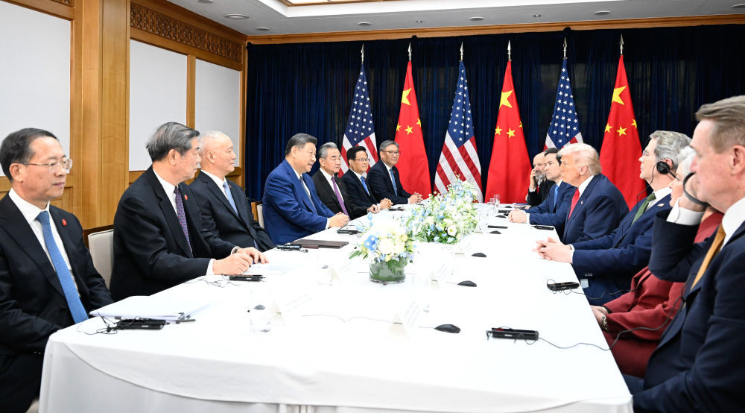
中美经贸磋商和元首会晤
2018年12月1日 阿根廷G20峰会 中美元首会晤
重要共识：停止升级关税等贸易限制措施
中美“贸易战”阶段性收尾
2025年10月30日 韩国釜山 中美元首会晤
美方取消对华加征“芬太尼关税” ，其它多项措施暂停一年
中方对应调整
新一轮中美贸易冲突基本告一段落
经传多赢投顾总监孙硌：投顾执业编号:A1120613090005;基金从业号:A20250725006485；风险提示：观点基于软件数据和理论模型分析
仅供参考，不构成买卖建议，市场有风险，投资需谨慎。基金的过往业绩并不预示其未来表现，基金管理人管理的其他基金的业绩并不构成基金业绩表现的保证

Slide 7
PART 02
大周期小节奏多维把控

Slide 8
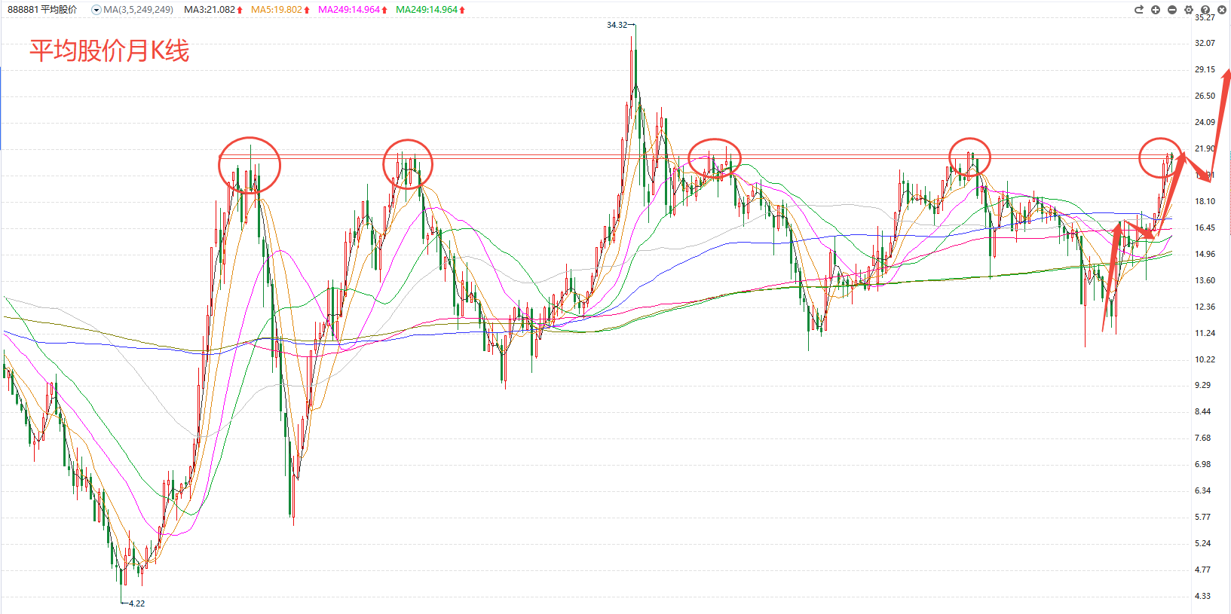
大盘怎么样？
市场的结构性分化越来越复杂，局部牛市极大的增加了操作难度。
满仓持股成功躲过牛市的情况比比皆是。
但众多的市场主要指数都已经处于至少“十年一遇”的大周期突破的酝酿状态
经传多赢投顾总监孙硌：投顾执业编号:A1120613090005;基金从业号:A20250725006485；风险提示：观点基于软件数据和理论模型分析
仅供参考，不构成买卖建议，市场有风险，投资需谨慎。基金的过往业绩并不预示其未来表现，基金管理人管理的其他基金的业绩并不构成基金业绩表现的保证

Slide 9

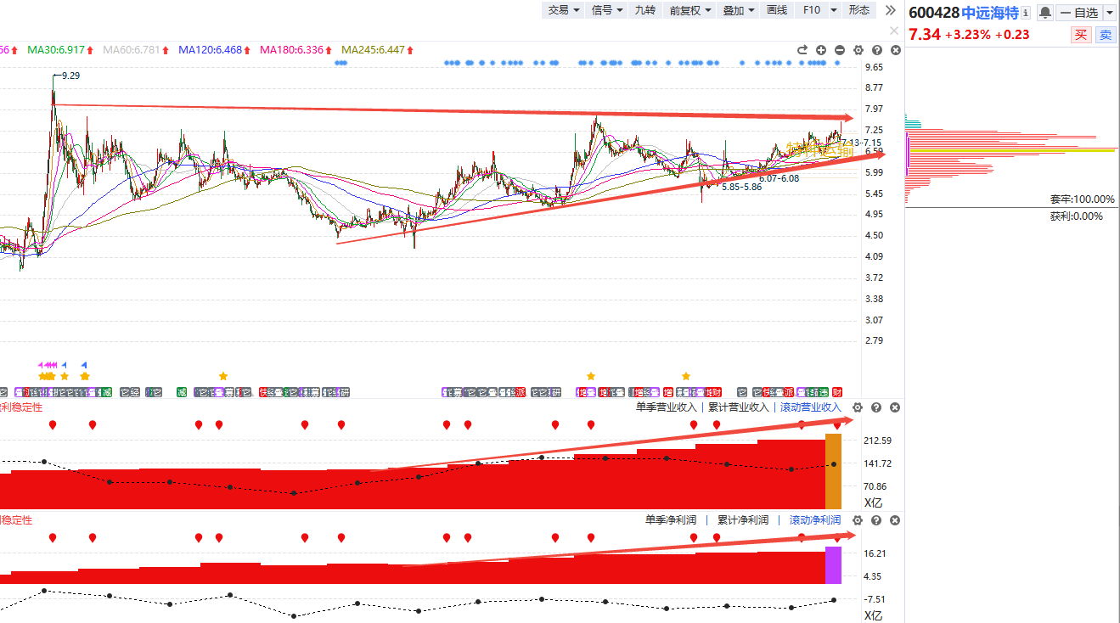
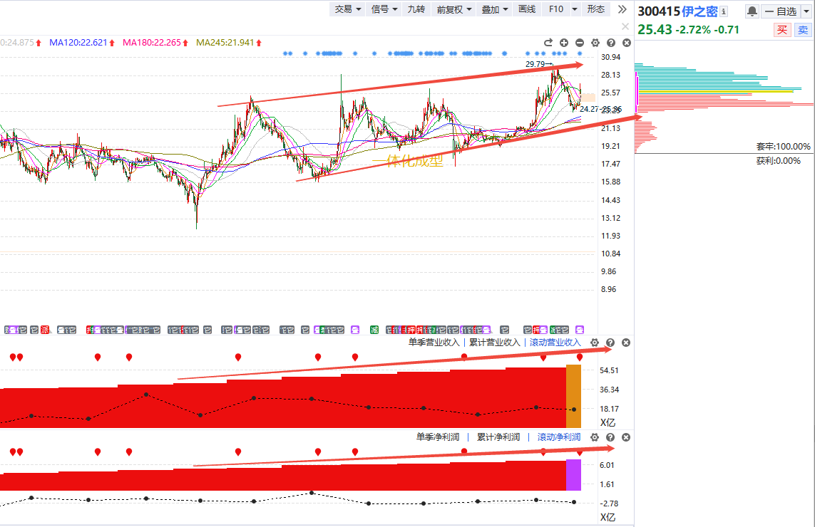
自上而下 OR 自下而上
大盘的大周期有确定性，市场的结构性有不确定性
板块热点的轮动较难把握，但业绩确定性个股可以化繁为简
选股方案：价投菜单--AI预测条件筛选
600428 中远海特 特种运输
收敛形态末端 业绩创历史新高 呈现加速增长
300415 伊之密 智能制造
突破历史新高的上升通道已成型 戴维斯双击
经传多赢投顾总监孙硌：投顾执业编号:A1120613090005;基金从业号:A20250725006485；风险提示：观点基于软件数据和理论模型分析
仅供参考，不构成买卖建议，市场有风险，投资需谨慎。基金的过往业绩并不预示其未来表现，基金管理人管理的其他基金的业绩并不构成基金业绩表现的保证

Slide 10
PART 03
博弈厮杀走向资产配置

Slide 11
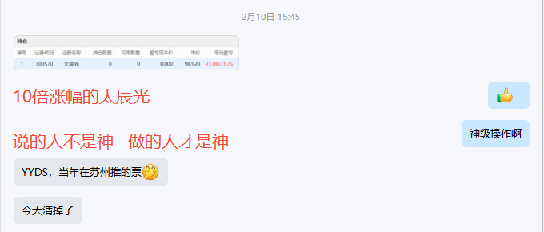
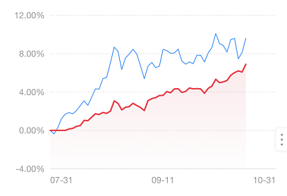
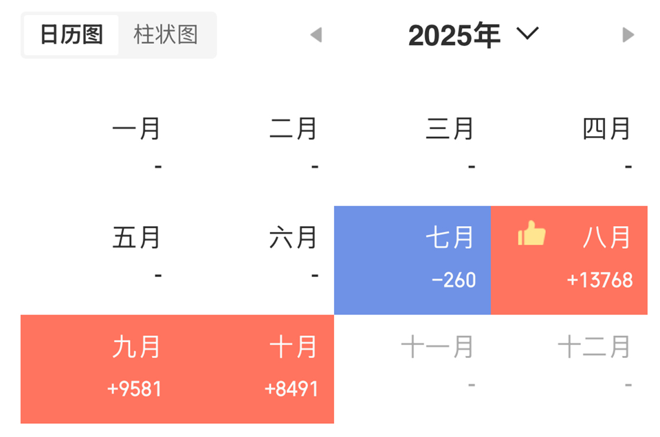
策略自动化的“真香”定律
策略猎手一周年 从 观望 到 信人 到 信任 到信仰
从“隔壁股神”到“游资大仙”到“公募顶流”
A股市场在不断的经历“祛魅”
只要是人就有弱点
一年三倍者众 三年一倍者寡
唯有自动化“没人性”反而能活的更久
以上均为客户展示真实账户分享，仅用于对应软件策略数据做应证。
温馨提示：
策略猎手注重持续性的绝对收益，而不是超额超高收益，建议避免不合理收益预期，仅作为理财资产替代选项；
策略猎手组合策略为全天候资产配置方案，操作复杂，建议采用自动化交易系统进行交易操作。
经传多赢投顾总监孙硌：投顾执业编号:A1120613090005;基金从业号:A20250725006485；风险提示：观点基于软件数据和理论模型分析
仅供参考，不构成买卖建议，市场有风险，投资需谨慎。基金的过往业绩并不预示其未来表现，基金管理人管理的其他基金的业绩并不构成基金业绩表现的保证

Slide 12


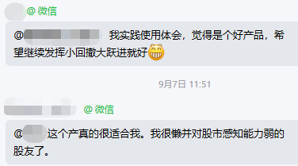
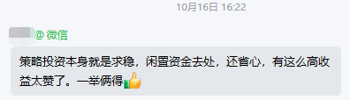

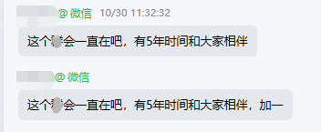


策略猎手的普惠意义
大家说市场盈亏状态是一个金字塔
但忽略了金字塔有一大半在水里
我们放弃掉站上塔尖的残酷厮杀
但努力让更多的人轻松浮上水面
为了满足用户们的跟投需求
策略猎手又上新策略了(*^_^*)
经传多赢投顾总监孙硌：投顾执业编号:A1120613090005;基金从业号:A20250725006485；风险提示：观点基于软件数据和理论模型分析
仅供参考，不构成买卖建议，市场有风险，投资需谨慎。基金的过往业绩并不预示其未来表现，基金管理人管理的其他基金的业绩并不构成基金业绩表现的保证

Slide 13
